Slide 1
人工智能
AI Artificial Intelligence
202X/0X/0X
汇报人：第一PPT

Slide 2
行业PPT模板http://www.1ppt.com/hangye/
目录
CONTENTS
01
AI的主要研究和应用领域
02
人工智能的典型应用

Slide 3
AI的主要研究和应用领域
01
Notes:
模板来自于：第一PPT https://www.1ppt.com/

Slide 4
机器思维
机器思维：就是让计算机模仿和实现人的思维能力，以对感知到的外界信息和自己产生的内部信息进行思维性加工。包括：推理、搜索、规划等方面的研究。
机器思维：就是让计算机模仿和实现人的思维能力，以对感知到的外界信息和自己产生的内部信息进行思维性加工。
包括：推理、搜索、规划等方面的研究。

Slide 5
机器思维 推理
推理的概念：推理是指按照某种策略从已知事实出发利用知识推出所需结论的过程。
推理的类型：可根据所用知识的确定性，将其分为：
确定性推理，指推理所使用的知识和推出的结论都是可以精确表示的，其真值要么为真、要么为假。
不确定性推理，指推理所使用的知识和推出的结论可以是不确定的。所谓不确定性是对非精确性、模糊型和非完备性的统称。

Slide 6
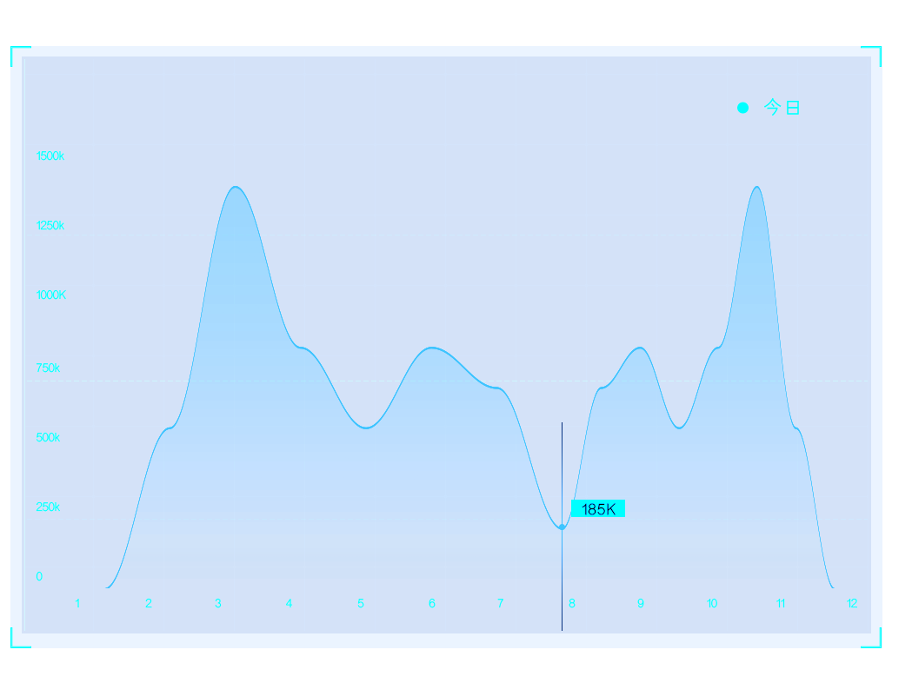
推理的理论基础：逻辑是一门研究人们思维规律的学科，数理逻辑则是用数学的方法去研究逻辑问题。
确定性推理主要是基于一阶经典逻辑。它能解决的问题很有限。
不确定性推理主要基于非经典逻辑和概率等。非一阶经典逻辑是泛指除一阶经典逻辑以外的其他各种逻辑，如多值逻辑、模糊逻辑、模态逻辑、概率逻辑、默认逻辑、次协调逻辑及泛逻辑等。
最常用的不确定性推理方法：基于可信度的确定性理论，基于Bayes公式的主观Bayes方法，基于概率的证据理论和基于模糊逻辑的可能性理论等。

Slide 7
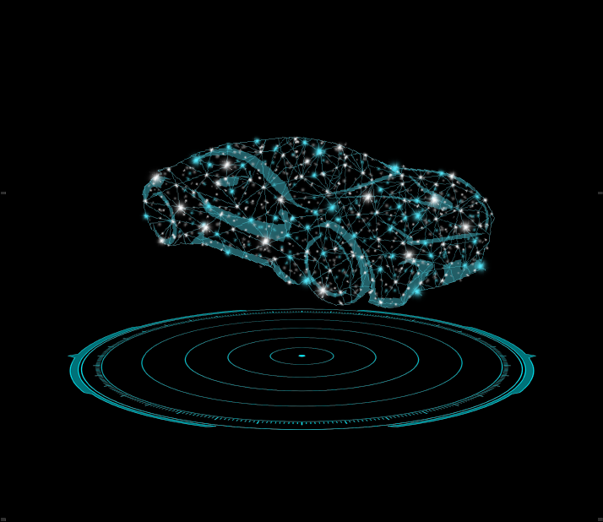
机器思维 搜索
搜索的概念：是指为了达到某一目标，不断寻找推理线路，以引导和控制推理，使问题得以解决的过程。
搜索的类型：可根据问题的表示方式将其分为状态空间搜索和与/或树搜索两大类型。
状态空间搜索是一种用状态空间法求解问题时的搜索方法；
与/或树搜索是一种用问题规约法求解问题时的搜索方法。
搜索的主要问题：人工智能最关心的是如何利用搜索过程所得到的对尽快达到目标有用的信息来引导搜索过程，即启发式搜索方法。
状态空间的启发式搜索方法
与/或树的启发式搜索方法

Slide 8
机器思维 规划
规划的概念：是指从某个特定问题状态出发，寻找并建立一个操作序列，直到求得目标状态为止的一个行动过程的描述。
规划的特点：与一般问题求解技术相比，规划更侧重于问题求解过程，并且要解决的问题一般是真实世界的实际问题，而不是抽象的数学模型。例如，机器人移盒子、猴子摘香蕉等问题。
规划系统的例子：斯坦福研究所问题求解系统（Stanford Research Institute Problem Solver， STRIPS ），是一种基于状态空间和F规则的规划系统。它由以下3部分所组成：
世界模型：用一阶谓词公式表示，它包括问题的初始状态和目标状态。
操作符（即F规则）：它包括先决条件、删除表和添加表。
操作方法：它采用状态空间表示和中间----结局分析的方法。其中，状态空间包括初始状态、中间状态和目标状态；中间----结局分析的每一步都选择能够缩小当前状态与目标状态之间的差距的先决条件可以满足的F规则执行，直至到达目标为止。

Slide 9
机器感知
机器感知是机器获取外界信息的主要途径，也是机器智能的重要组成部分。
所谓机器感知，就是要让计算机具有类似于人的感知能力，如视觉、听觉、触觉、嗅觉、味觉。
下面主要介绍机器视觉、模式识别、自然语言理解。

Slide 10
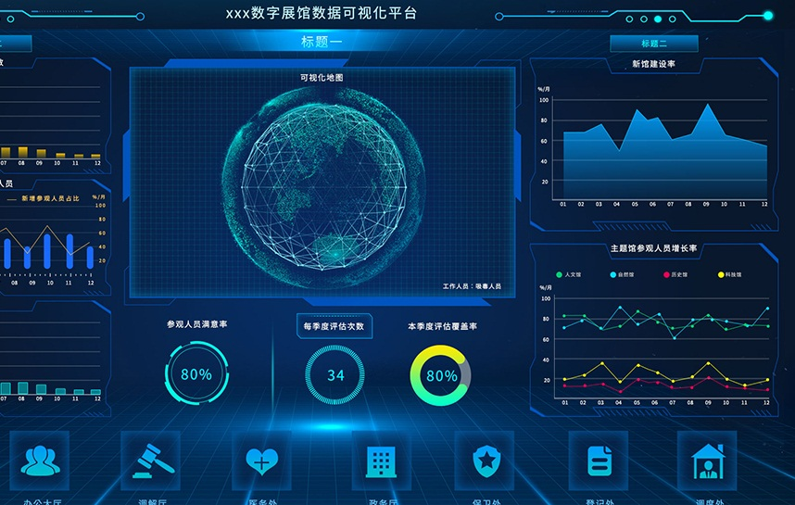
机器感知 计算机视觉
概念：用计算机来实现或模拟人类的视觉功能，其主要研究目标是使计算机具有通过二维图像认知三维环境信息的能力。
重要性：在人类感知到的外界信息中，有80%以上是通过视觉得到的。
视觉系统：人类视觉系统的功能是通过眼睛与大脑共同实现的。人们视野中的物体在可见光的照射下，先在眼睛的视网膜上形成图像，然后由感光细胞转换成神经脉冲信号，再经神经纤维传入大脑皮层，最后由大脑皮层对其进行处理与理解。
视觉，不仅仅指对光信号的感受，它包括了对视觉信息的获取、传输、处理、存储与理解的全过程。

Slide 11
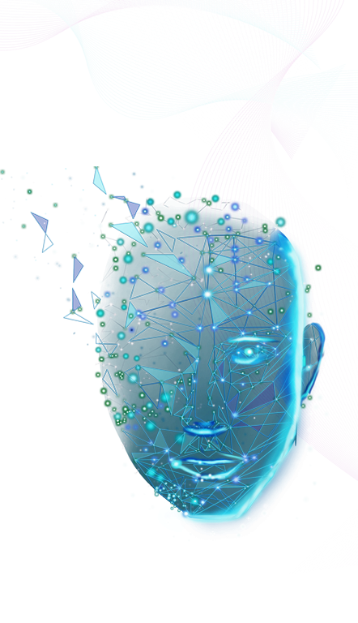
机器感知 模式识别
模式识别的概念
是指让计算机能够对给定的事务进行鉴别，并把它归入与其相同或相似的模式中。
被鉴别的事物可以是物理的、化学的、生理的，也可以是文字、图像、声音等。
模式识别的一般过程：
采集待识别事物的模式信息；
对其进行各种变换和预处理，从中抽出有意义的特征或基元，得到待识别事物的模式；
与机器中原有的各种标准模式进行比较，完成对待识别事物的分类识别；
输出识别结果。

Slide 12
机器感知 自然语言理处理
自然语言处理包括的主要内容
机器翻译
把一种自然语言翻译成另外一种自然语言
自然语言理解
概念：主要研究如何使计算机能够理解和生成自然语言。
理解的语言类型：声音语言、书面语言。
主要步骤：语音分析、词法分析、句法分析、语义分析、语用分析。
自然语言理解的意义
该研究不仅对智能人机接口有着重要的实际意义，而且对不确定人工智能的研究也具有重大的理论价值。有学者指出：人工智能如果不能用自然语言作为其知识表示基础，建立起不确定人工智能的理论和方法，人工智能也就永远实现不了跨越的梦想。

Slide 13
机器行为
机器行为就是让计算机能够具有像人那样地行动和表达能力，如走、跑、拿、说、唱、写画等。
机器行为则可看作智能系统的输出部分。
下面主要讨论：智能控制、智能检索和智能机器人等。

Slide 14
1
智能控制的概念：是指那种无需或需要尽可能少的人工干预就能独立的驱动智能机器实现其目标的控制过程。它是人工智能技术与传统自动控制技术相结合的产物。
机器行为 智能控制
2
智能控制系统：是指那种能够实现某种控制任务，具有自学习、自适应和自组织功能的智能系统。从结构上，它由传感器、感知信息处理模块、认知模块、规划和控制模块、执行器和通信接口模块等主要部件所组成。
3
智能控制的主要应用领域：智 能机器人系统、计算机集成制造系统（CIMS）、复杂工业过程的控制系统、航空航天控制系统、社会经济管理系统、交通运输系统、环保及能源系统等。

Slide 15
机器行为 智能检索
智能检索的概念
是指利用人工智能的方法从大量信息中尽快找到所需要的信息或知识。

Slide 16
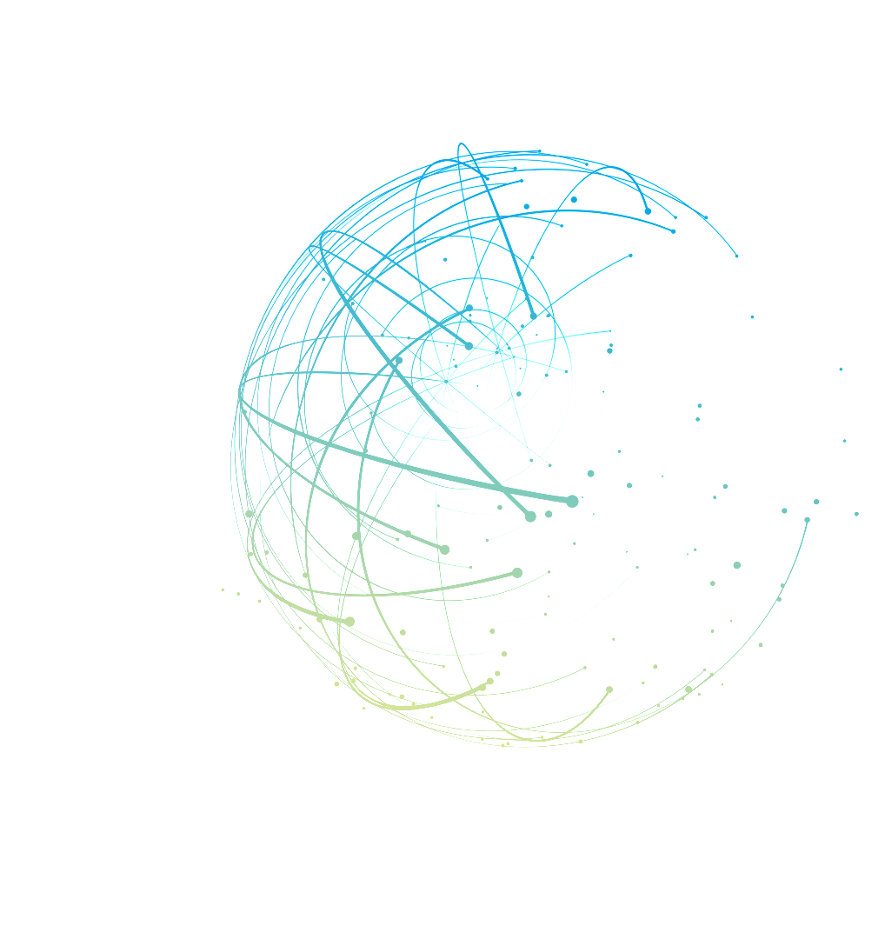
机器行为 智能机器人
机器人(Robots)和机器人学：机器人(Robots)是一种可再编程的多功能操作装置。机器人学是在电子学、人工智能、控制论、系统工程、精密机械、信息传感、仿生学、以及心理学等多种学科或技术发展的基础上形成的一种综合性技术学科。
机器人研究的意义：机器人既是人工智能的研究对象，同时又是人工智能的试验场地，人工智能的所有技术几乎都可以在这个领域得到应用。
机器人的发展过程： 经历了遥控、程序、自适应、智能机器人、情感机器人。 人工智能的主要研究对象是智能机器人和情感机器人。
智能机器人具有的能力：感知能力、思维能力和行为能力的机器人。这种机器人能够主动的适应外界环境变化，并能够通过学习丰富自己的知识、提高自己的工作能力。
情感机器人：是一种具有情感（爱、恨…）和情绪(喜、怒、哀、乐…)功能新一代机器人。

Slide 17
计算智能
计算智能（Computational Intelligence，CI）是借鉴仿生学的思想，基于人们对生物体智能机理的认识，采用数值计算的方法去模拟和实现人类的智能。
计算智能的三大基本领域包括神经计算、进化计算、模糊计算。

Slide 18
计算智能 神经计算
主要研究内容：包括人工神经元的结构和模型，人工神经网络的互连结构和系统模型，基于神经网络的联结学习机制等
人工神经元：是指用人工方法构造单个神经元，它有抑制和兴奋两种工作状态，可以接受外界刺激，也可以向外界输出自身的状态，用于模拟生物神经元的结构和功能，是人工神经网络的基本处理单元。
神经计算的概念：亦称神经网络(Neural Network，NN)，它是通过对大量人工神经元的广泛并行互联所形成的一种人工网络系统，用于模拟生物神经系统的结构和功能。

Slide 19
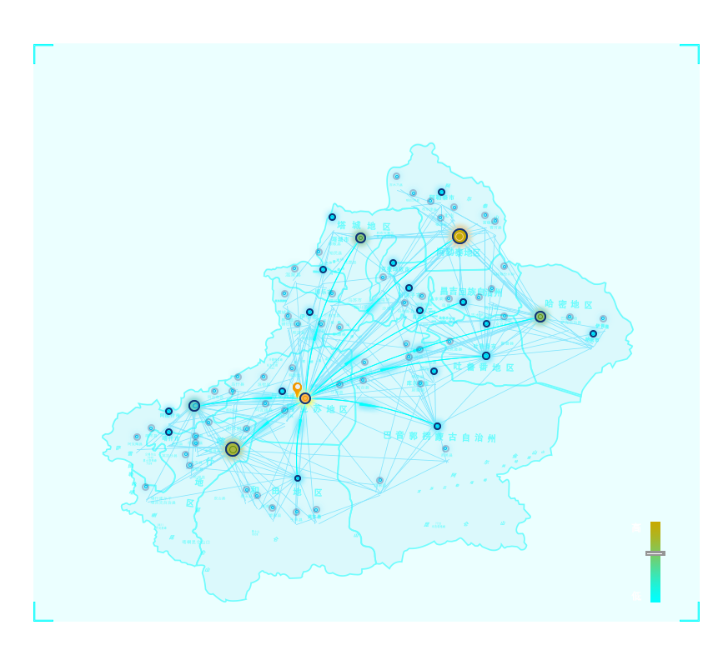
人工神经网络的互连结构（或称拓扑结构）是指单个神经元之间的连接模式，它是构造神经网络的基础。从互连结构的角度，神经网络可分为前馈网络和反馈网络两种主要类型。
网络模型是对网络结构、连接权值和学习能力的总括。最常用的有传统的感知器模型，具有误差前向传播功能的前向传播网络模型，采用反馈连接方式的反馈网络模型等。
神经网络具有自学习、自组织、自适应、联想、模糊推理等能力，在模仿生物神经计算方面有一定优势。目前，神经计算的研究和应用已渗透到许多领域，如机器学习、专家系统、智能控制、模式识别等。

Slide 20
计算智能 进化计算
进化计算的概念：是一种模拟自然界生物进化过程与机制，进行问题求解的自组织、自适应的随机搜索技术。它以达尔文进化论的“物竟天择、适者生存”作为算法的进化规则，并结合孟德尔的遗传变异理论，将生物进化过程中的繁殖、变异、竞争和选择引入到了算法中，是一种对人类智能的演化模拟方法。
进化计算的主要分支：遗传算法、进化策略、进化规划和遗传规划四大分支。其中，遗传算法是进化计算中最初形成的一种具有普遍影响的模拟进化优化算法。
遗传算法的基本思想：(美国密执安大学霍兰德教授1962提出)是使用模拟生物和人类进化的方法来求解复杂问题。它从初始种群出发，采用优胜略汰、适者生存的自然法则选择个体，并通过杂交、变异产生新一代种群，如此逐代进化，直到满足目标为止。

Slide 21
计算智能 模糊计算
模糊计算亦称模糊系统，是通过对人类处理模糊现象的认知能力的认识，用模糊集合和模糊逻辑去模拟人类的智能行为的。模糊集合与模糊逻辑是美国加州大学扎德(Zadeh)教授1965年提出来的一种处理因模糊而引起的不确定性的有效方法。
模糊概念的定义：通常，人们把那种因没有严格边界划分而无法精确刻画的现象称为模糊现象，并把反映模糊现象的各种概念称为模糊概念。例如， “大”、“小”、“多”、“少”等。
模糊概念的表示：通常是用模糊集合来表示的，而模糊集合又是用隶属函数来刻画的。一个隶属函数描述一个模糊概念，其函数值为[0, 1]区间的实数，用来描述函数自变量所代表的模糊事件隶属于该模糊概念的程度。
模糊计算的争论：一方面模糊逻辑存在一定缺陷；另一方面它在推理、控制、决策等方面得到了非常广泛的应用。

Slide 22
机器学习
机器学习就是让计算机能够像人那样自动地获取新知识，并在实践中不断地完善自我和增强能力。
机器学习是机器获取知识的根本途径，同时也是机器具有智能的重要标志。
机器学习有多种不同的分类方法，如果按照对人类学习的模拟方式，机器学习可分为符号学习和神经学习等

Slide 23
机器学习 符号学习
符号学习的概念：是指从功能上模拟人类学习能力的机器学习方法，它是一种基于符号主义学派的机器学习观点。
符号学习的类型：可根据学习策略，即学习中所使用的推理方法，将其分为记忆学习、归纳学习、演绎学习等。
记忆学习也叫死记硬背学习，它是一种最基本的学习方法，原因是任何学习系统都必须记住它们所获取的知识，以便将来使用。
归纳学习是指以归纳推理为基础的学习，它是机器学习中研究得较多的一种学习类型，其任务是要从关于某个概念的一系列已知的正例和反例中归纳出一个一般的概念描述。例如，示例学习和决策树学习。
演绎学习是指以演绎推理为基础的学习，解释学习是一种演绎学习方法，它是在领域知识的指导下，通过对单个问题求解例子的分析，构造出求解过程的因果解释结构，并对该解释结构进行概括化处理，得到一个可又来求解类似问题的一般性知识。

Slide 24
神经学习的概念：神经学习也称为连接学习，它是一种基于人工神经网络的学习方法。现有研究表明，人脑的学习和记忆过程都是通过神经系统来完成的。在神经系统中，神经元既是学习的基本单位，同是也是记忆的基本单位。
神经学习的类型：
感知器学习实际上是一种基于纠错学习规则，采用迭代的思想对连接权值和阈值进行不断调整，直到满足结束条件为止的学习算法。
BP网络学习是一种误差反向传播网络学习算法。这种学习算法的学习过程由输出模式的正向传播过程和误差的反向传播过程所组成。其中，误差的反向传播过程用于修改各层神经元的连接权值，以逐步减少误差信号，直至得到所期望的输出模式为止。
Hopfield网络学习实际上是要寻求系统的稳定状态，即从网络的初始状态开始，逐渐向其稳定状态过渡，直至达到稳定状态为止。至于网络的稳定性，则是通过一个能量函数来描述的。

Slide 25
分布智能的概念： 分布智能主要研究在逻辑上或物理上分布的智能系统之间如何相互协调各自的智能行为，实现问题的并行求解。
分布智能的两个主要方向：
分布式问题求解主要研究如何在多个合作者之间进行任务划分和问题求解，它一般是针对某一问题去创建一个能够进行合作求解的协作群体；
多Agent系统主要研究如何在一群自主的Agent之间进行智能行为的协调，它不限于单一目标，可创建一个能够共同处理单个目标或多个目标的智能群体。
多Agent系统的组成与工作：它由多个自主Agent所组成，其中的每个Agent都可以自主运行和自主交互，即当一个Agent 需要与别的Agent合作时，就通过相应的通信机制去寻找可以合作并愿意合作的Agent，以共同解决问题。
分布智能

Slide 26
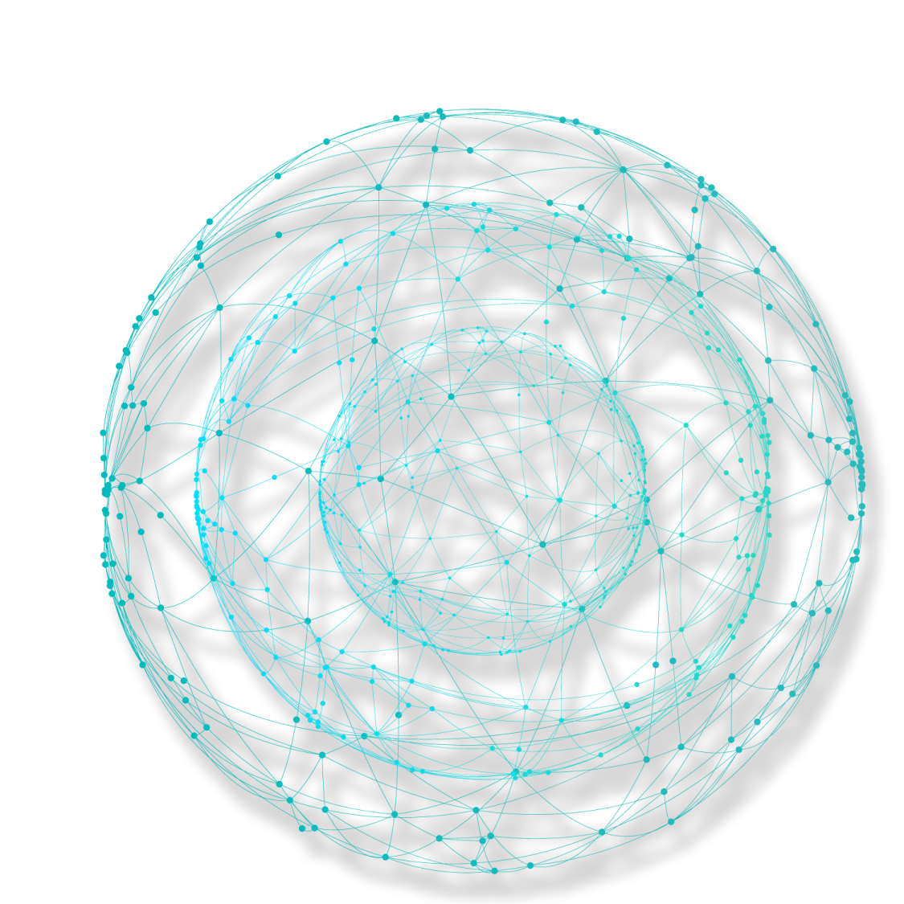
智能系统
智能系统可以泛指各种具有智能特征和功能的软硬件系统。从这种意义上讲，前面所讨论的不少研究内容都应以智能系统的形式来出现，例如智能控制系统、智能制造系统、智能检索系统等。这里主要介绍除前述研究内容以外的专家系统和智能决策支持系统。

Slide 27
智能系统 专家系统
知识获取知识库
专家系统是一种基于知识的智能系统，它将领域专家的经验用知识表示方法表示出来，并放入知识库中，供推理机使用。
随着计算网络、多Agent、计算智能等技术的发展，出现了模糊专家系统、神经网络专家系统、基于Web的专家系统、协同式专家系统和分布式专家系统等。
解释模块 综合数据库
用 户 界 面
推 理 机

Slide 28
人工心理与人工情感(1/2)
智能、情感和心理
智能：是指感知、记忆、思维、学习、自适应、行为等能力
情感：指人对客观现实的态度的体验。
情绪(侧重于生理现象：喜、怒、哀、乐…)
情感（侧重于价值判断：爱、恨…）
情操（高级的情感现象：道德、理智、审美…）
心理：认知、情感、意志
认知：实践活动中对认知信息的接收、编码、存储、提取、使用；包括感知、思维、记忆等。
情感：…
意志：自觉地确定目的，并根据目的调节支配自身的行动，克服困难，去实现预定目标

Slide 29
人工心理与人工情感(2/2)
人工智能、人工情感和人工心理
人工智能：
人工情感：人工情感(Artificial Emotion)是利用信息科学的手段对人类情感过程进行模拟、识别和理解，使机器能够产生类人情感并与人类进行自然和谐地人机交互的研究领域
人工心理：人工心理(Artificial Psychology)就是利用信息科学的手段, 对人的心理活动(着重是人的情感、意志、性格、创造)的更全面再一次人工机器(计算机、模型算法等)模拟，其目的在于从心理学广义层次上研究人工情感、情感与认知、动机与情感的人工机器实现问题

Slide 30
人工生命
人工生命（Artificial Life）是美国洛斯．阿拉莫斯（Los Alamos）非线性研究中心克里斯．兰顿（Chris Langton），在研究“混沌边沿”的细胞自动机中于1987年提出的一个概念。
他认为：人工生命就是要研究能够展示人类生命特征的人工系统。即研究以非碳水化合物为基础的、具有人类生命特征的人造生命系统。
人工生命的研究目标就是要创造出具有人类生命特征的人工生命。
人工生命研究并不关心十分关心已经知道的以碳水化合物为基础的生命的特殊形式，即“生命之所知（Lifeas we know it）”，它主要是生物学研究的主题
人工生命最关心的是生命的存在形式，即“生命之所能（Life as it could be）”。生命之所能，是人工生命研究所关心的主要问题。
按照这种观点，如果能从具体的生命中抽象出控制生命的“存在形式”，并且这种存在形式可以在另外一种物质中实现，那么就可以创造出基于不同物质的另外一种生命----人工生命。
人工生命的主要研究内容主要包括计算机进程、细胞自动机、人工脑和进化机器人等。其中，进化机器人不同于传统意义上的机器人，它是一种利用计算机和非有机物质构造出来的具有人类生命特征的人工生命实体。

Slide 31
人工智能的典型应用
02

Slide 32
人工智能的典型应用
目前，人工智能的应用领域已非常广泛，从理论到技术，从产品到工程，从家庭到社会，从地下到太空，智能无处不在。例如，智能CAD、智能CAI、智能产品、智能家居、智能楼宇、智能社区、智能网络、智能电力、智能交通、智能控制、智能优化、智能空天技术等。下面简单介绍其中的几种典型应用。

Slide 33
人工智能的典型应用 博弈
博弈的概念：是一个有关对策和斗智问题的研究领域。例如，下棋、打牌、战争等这一类竞争性智能活动都属于博弈问题。
博弈的例子： 国际上，人们对博弈的研究主要以下棋为对象，其个代表性成果是IBM公司研制的IBM超级计算机“深蓝”和“小深”。国内，2006.8.9在北京举办的首届中国象棋人机大赛中，计算机以3胜5和2负（比分11:9）的微弱优势战胜人类象棋大师。
研究博弈的目的：不完全是为了让计算机与人下棋，而主要是为了给人工智能研究提供一个试验场地，同时也为了证明计算机具备有智能。试想，连国际象棋世界冠军都能被计算机战败或者平局，可见计算机所具备了何等的智能水平。

Slide 34
添加标题
因特网在为人类提供了方便快捷的信息交换手段，但基于因特网的万维网（WWW）却是一个杂乱无章、真假不分的信息海洋，它不区分问题领域，不考虑用户类型，不关心个人兴趣，不过滤信息内容。
人工智能的典型应用 智能网络
添加标题
传统的搜索引擎在给人们提供方便的同时，大量的信息冗余也给人们带来了不少烦恼。因此，利用人工智能技术实现智能网络具有极大的理论意义和实际价值。
研究智能网络的意义

Slide 35
智能网络的两个重研究内容
智能搜索引擎是一种能够为用户提供相关度排序、角色登记、兴趣识别、内容的语义理解、智能化信息过滤和推送等人性化服务的搜索引擎。
智能网格是一种与物理结构和物理分布无关的网络环境，它能够实现各种资源的充分共享，能够为不同用户提供个性化的网服务。可以形象地把智能网格比作一个超级大脑，其中的各种计算资源、存储资源、通信资源、软件资源、信息资源、知识资源等，都像大脑的神经元细胞一样能够相互作用、传导和传递，实现资源的共享、融合和新生。

Slide 36
人工智能
AI Artificial Intelligence
202X/0X/0X
汇报人：第一PPT

Slide 37
https://www.51miz.com/ppt/
素材授权/素材来源@觅知网
本素材仅供学习研究使用。禁止商用、传播、转载。

Slide 38
可以在下列情况使用
个人学习、研究。
拷贝模板中的内容用于其它幻灯片母版中使用。
不可以在以下情况使用
任何形式的在线付费下载。
网络转载、线上线下传播。
PPT模板： www.1ppt.com/moban/ 行业PPT模板：www.1ppt.com/hangye/
节日PPT模板：www.1ppt.com/jieri/ PPT素材： www.1ppt.com/sucai/
PPT背景图片：www.1ppt.com/beijing/ PPT图表： www.1ppt.com/tubiao/
优秀PPT下载：www.1ppt.com/xiazai/ PPT教程： www.1ppt.com/powerpoint/
Word模板： www.1ppt.com/word/ Excel模板： www.1ppt.com/excel/
个人简历： www.1ppt.com/jianli/ PPT课件： www.1ppt.com/kejian/
手抄报： www.1ppt.com/shouchaobao/ 试题下载： www.1ppt.com/shiti/
教案下载： www.1ppt.com/jiaoan/ 字体下载： www.1ppt.com/ziti/

